Slide 1
SASS / SCSS
Grundlagen sass / scss

Slide 2
SASS
Sass (Syntactically Awesome Stylesheets) ist eine Stylesheet Sprache, die als Präprozessor die Erzeugung von css (Cascading Style Sheets) erleichtert.

Slide 3
Was ist ein Präprozessor
$grids: 3;
@for $i from 1 through $grids {
.grid#{$i} {
@include grid-span($i);
}
}
.grid1 {
width: 8.33333%;
clear: right;
float: left;
}
.grid2 {
width: 16.66667%;
clear: right;
float: left;
}
.grid3 {
width: 25%;
clear: right;
float: left
}
SASS Präprozessor

Slide 4
Sass Syntax
YAML inspirierte Syntax (https://de.wikipedia.org/wiki/YAML)
Blöcke werden anhand der Einrückung definiert
keine geschweiften Klammern
keine Semikolons
.navigation border-color: $meineFarbe color: darken($meineFarbe, 9%)

Slide 5
SCSS Syntax
SCSS (Sassy CSS)
In Version 3 von sass wurde die scss Syntax eingeführt. Inspiriert von der css Syntax.
SCSS enthält alle features von css aber auch alle features von sass
Jedes valide css ist auch valides scss
.navigation { border-color: $meineFarbe; color: darken($meineFarbe, 9%);
}

Slide 6
Vorteile CSS Präprozessor
Strukturierte Schreibweise mittels Verschachtelung möglich
Variablen (zur Kompilierungszeit)
Zusätzliche Funktionalitäten - Mathematische Funktionen (sin, cos, tan, etc.)
- Operationelle Funktionen (lighten, darken, etc.)
- Imports von sogenannten “Partials”
- Mixins / Extends / Loops

Slide 7
Variablen
Sass Variablen können Strings, Zahlen, Farben etc. beinhalten. Konsequent eingesetzt, machen sie euer Projekt maximal flexibel im Bezug auf Farben, Abstände und Schriftarten.
$primary-color: #333;
body { background-color: $primary-color; }

Slide 8
Verschachtelung
scss
css
.column-left { width: 100%; .title { color: red; font-size: 18px; } .sub-title { color: red; font-size: 14px; } .text { color: red; font-size: 12px; } }
.column-left { width: 100%; }
.column-left .title { color: red; font-size: 18px; }
.column-left .sub-title { color: red; font-size: 14px; }
.column-left .text { color: red; font-size: 12px; }

Slide 9
Verschachtelung von Properties
scss
css
.column-left { font: { size: 10px; family: Verdana, sans-serif; weight: 300; } }
.column-left { font-size: 10px; font-family: Verdana, sans-serif; font-weight: 300; }

Slide 10
Verschachtelung
Verschachtelung ist nett, übertreibe es aber nicht ☺
Mehr wie drei Ebenen solltest du vermeiden!

Slide 11
&-Operator
In einer Verschachtelung hat der & (Ampersand)-Operator eine spezielle Bedeutung. Er beinhaltet den Selektor des umschliessenden Blocks. Dies ist insbesondere zur sauberen Strukturierung nützlich.
scss
css
.navigation { &-item { width: 20px; height: 20px; } }
.navigation-item { width: 20px; height: 20px; }

Slide 12
Mathematische Operatoren
Scss kann auch rechnen. Dies ist nützlich, wenn ihr z.B. eine Breite als Variable definiert habt. Beachtet allerdings, dass diese Berechnung beim Kompilieren durch den Präprozessor stattfindet und nicht im Browser.
Verfügbar sind z.B.: *, /, +, -, %
$container-width: 400px; .navigation-item { width: $container-width / 2; height: 20px; }

Slide 13
Farb Operatoren
Scss kann basierend auf einer Farbe weitere Farbwerte berechnen.
Verf̈übar sind z.B.: darken() / lighten() saturate() / desaturate() adjust-hue() rgba()
$primary-color: #FF0000;
.navigation-item { background-color: darken($primary-color, 20%); }

Slide 14
Partials
Mit Scss kannst du Styles in kleinere Dateien aufteilen, die dann z.B. jeweils die Styles für eine einzelne Komponente enthalten.
Die Dateinamen der Partials beginnen jeweils mit _
z.B.: _colors.scss oder _navigation.scss

Slide 15
Imports
Partials bindest du mittels @import in deine Hauptdatei ein. Der Inhalt der zu importierenden Dateien wird dann durch den Präprozessor in dein kompiliertes CSS geladen.
z.B.: @import “components/colors”;
Beachte, dass du beim Schreiben des Import-Statements den Unterstrich _ welchen du im Namen des Partials angegeben hast, sowie die Endung “.scss” weglassen musst.

Slide 16
Imports
Imports bei scss sind nicht zu verwechseln mit css ( @import <url>; )
Bei CSS wird ein zusätzlicher Request zum Server geschickt und die per URL definierte CSS-Datei angefordert (=> langsam)

Slide 17
Loops
Möchtest du eine Serie von CSS-Regeln erstellen, so kannst du auf den @for Loop von SCSS zurückgreifen.
Den Wert von $i ausgeben
@for $i from 1 through 10 { .todo:nth-child(#{$i}) { background-color: darken(#ff0000, $i * 5); color: lighten(#ff0000, $i * 2); } }

Slide 18
Übung
Installiere den scss Präprozessor npm install -g node-sass
Wandle ein scss File in ein css File um node-sass test.scss test.css
Es gibt einen “watcher”, der die Änderungen in der scss-Datei feststellt und jeweils den Präprozessor in Gang setzt. Probiere folgendes Kommando aus: node-sass --watch test.scss test.css

Slide 19
Übung
Verwende das Gulp Modul “gulp-sass“ in unserem Übungsprojekt, um scss Files in css zu kompilieren.
Im gulpfile.js den den Task “serveSass“ verwenden. Alle Files im Ordner src/assets/scss werden in das css File src/assets/css/main.css kompiliert.

Slide 20
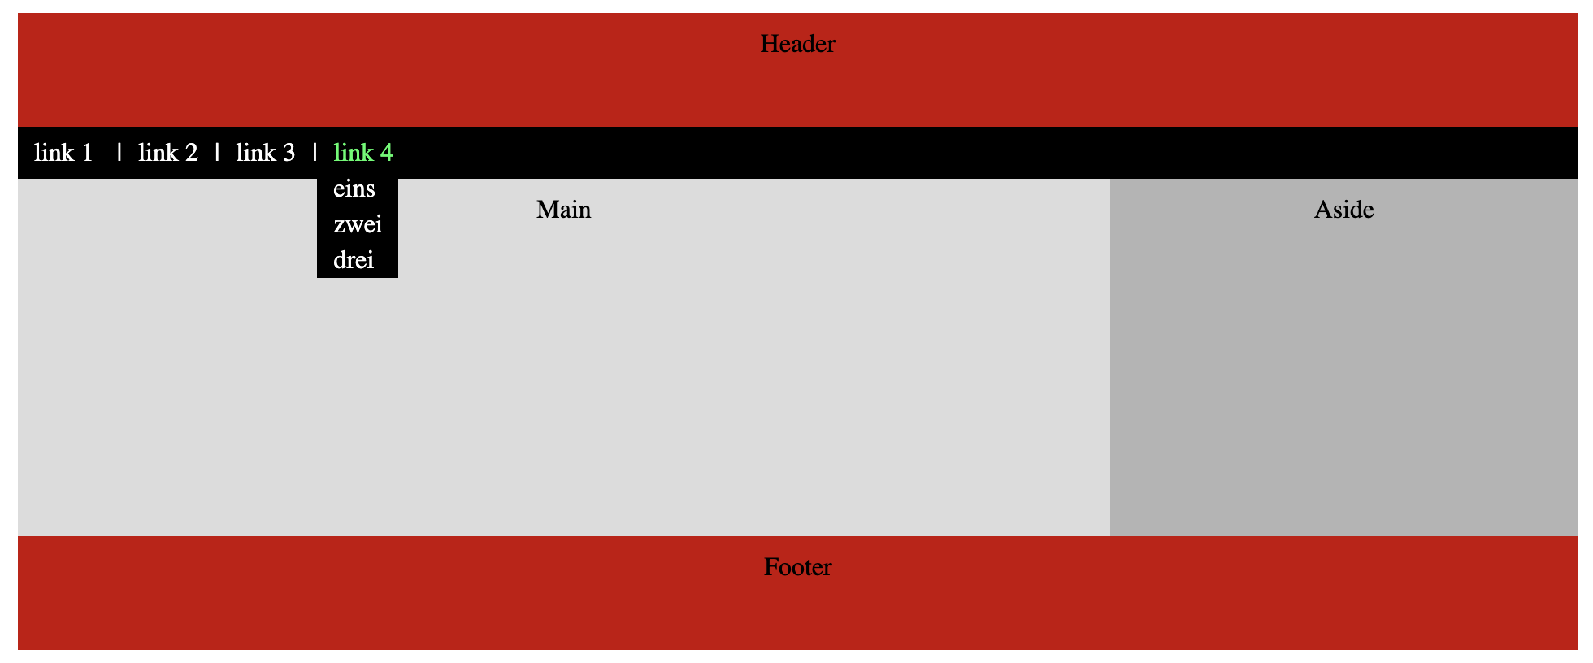
Übung
Baue die Übung aus dem Positioning Teil mit der Ausklappnavigation und dem fixen Header um in scss. - verwende Variablen für Farben - lagere die Farben in eine andere Datei aus - benutze Verschachtelung - …

Slide 21
Mixin
Ein Mixin erlaubt es, repetitive Teile des css-Codes zu abstrahieren. So können diese wiederverwendet werden.
Ein Beispiel:
Folgendes Mixin erzeugt den Code:
Dieses Stück Code wird häufig verwendent:
@mixin linx ($link, $visit, $hover, $active) { a { color: $link; &:visited { color: $visit; } &:hover { color: $hover; } &:active { color: $active; } } }
a:visited { color: blue; } a:hover { color: green; } a:active { color: red; }

Slide 22
Mixin
Das Mixin aufrufen:
oder (keywords-arguments Schreibweise)
@include linx(white, blue, green, red);
@include linx($visit: blue, $hover: red, $active: green, $link: white);

Slide 23
Mixin: default Werte
Du kannst auch Default-Werte für Parameter definieren, welche dann optional sind
@include bigTitle ($size, $color: white) { color: $color; font-size: $size; };

Slide 24
Mixin: Variable Argumente
Manchmal verwendet man Mixins mit einer variablen Anzahl Argumenten. Die Eigenschaft padding z.B., kann 1 bis 4 Werte haben. In diesem Fall erstellt man ein Mixin mit variablen Argumenten. Das sind die … , die an den Variablennamen gehängt werden.
@mixin myPad ($pads...) { padding: $pads; }

Slide 25
Mixin: Variable Argumente
Aufgerufen werden kann es dann folgendermassen
.one { @include pad(20px); } .two { @include pad(10px 20px); } .three { @include pad(10px 20px 40px); } .four { @include pad(10px 20px 30px 20px); }

Slide 26
Mixin: @content
Mithilfe der @content-Direktive kannst du einen Style-Block in die Direktive übergeben, welcher im Mixin nicht definiert ist.
@mixin cont { background-color: black; color: white; @content; }
div { @include cont { font-size: 12px; font-style: italic; } }

Slide 27
If / else
In scss kann man auch If/Else-Statements verwenden.
@mixin test($direction) { @if $direction == ‘left’ { text-align: left; } @else { text-align: right; } }
//Aufruf .foo { @include test(left); }

Slide 28
Extend
Mit extends kann man die Styles eines beliebigen Selektors klonen und in einem anderen Selektor wiederverwenden.
scss
css
.blue_button { background: #336699; font-weight: bold; color: white; padding: 5px; } .checkout_button { @extend .blue_button; }
.blue_button, .checkout_button { background: #336699; font-weight: bold; color: white; padding: 5px; }

Slide 29
Extend
Einen geklonten Selektor kann man auch erweitern
css
scss
.blue_button, .checkout_button, .order_button { background: #336699; font-weight: bold; color: white; padding: 5px; } .checkout_button { color: #264d73; } .order_button { color: red; }
.checkout_button { @extend .blue_button; color: darken(#336699, 10%); }
.order_button { @extend .blue_button; color: rgb(255,0,0); }

Slide 30
Extend mit placeholder
Verwendest du @extend mit normalen Selektoren, so werden diese ganz normal im CSS abgebildet. Möchtest du eine CSS-Klasse extenden, die dann nicht im CSS auftaucht, kannst du einen Placeholder Selektor verwenden.
scss
css
%stuff { font-size: 12px; color: red; }
.foo { @extend %stuff; }
.foo { font-size: 12px; color: red; }

Slide 31
Unterschied: mixin vs extend
Bei extend erzeugt man eine (vielleicht ungewollte) Verwandschaft zwischen den Elementen. -> somit spielt dann die Position im Code eine Rolle
Bei mixin bleiben die Elemente unabhängig. Dadurch wird ev. dass css grösser.
Kritischer Artikel zu extend vs mixin https://csswizardry.com/2014/11/when-to-use-extend-when-to-use-a-mixin/

Slide 32
Übung
Erstelle ein Mixin welches dir das repetitive Schreiben von @media-Queries abnimmt.
Ziel ist es, dass du zum Verwenden eines Breakpoints nur noch folgendes schreiben musst:
@include media(‘tablet’) { // Styles für Tablet kommen hier rein }
@include media(‘desktop’) { // Styles für Desktop kommen hier rein }

Slide 33
Übung
Lese dich in das Erstellen von Dreiecken mit CSS ein https://css-tricks.com/snippets/css/css-triangle
Entwickle ein Mixin, mit welchem du Pfeile in allen Grössen, Farben und Richtungen erstellen kannst.
Der Aufruf sollte dann etwa so aussehen:
.awesome-triangle { @include triangle(top, green, 10px); }

Slide 34
Literatur / Tutorials
https://www.sassmeister.com/
https://tutorialzine.com/2016/01/learn-sass-in-15-minutes
https://css-tricks.com/sass-style-guide/
Finnova Styleguide (verweist mehr oder weniger auf css-tricks) Die Übungen und diese Präsentation sind zu finden unter: https://github.com/TomFrey/htmlCssBasicUebungen

